Slide 1
DCS 客製化模組for Amkor
And Function Module List
San Wang
2023/02/10

Slide 2
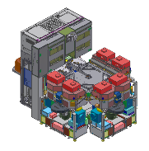





DCS Standard Structure
客戶需求
物料平衡
生成生產訂單
下發生產訂單
ERP
生產實績接收
生產完工及成本統計
包裝配送
客戶支援
介面
設備Remote I/O
MES
生產訂單管理
工廠建模
製程流程管理
即時物料管理
即時設備狀態
:
:
DCS
AMHS/MCS
自動上下料
自動Sorter
自動測試/包裝
MCS路徑優化
全廠WIP管理
EAP
SYNC.
Data
設備Remote I/O
EAP
EAP
EAP
MCS
設備Remote I/O
自動化
FAB AMHS
AMHS/MCS
自動上下料
自動Sorter
自動測試/包裝
MCS路徑優化
全廠WIP管理
STK-C
設備Remote I/O
OHTS-C
AGV-C
2

Slide 3
DCS with Amkor MES (Data follow)
MES WIP data and EQ status
+ process flow
MES
DB Data
Sanpshot
DCS
DCS Database
Carrier current
Location report
Carrier current
Location report
EAP
Dispatch WIP Transfer Command
(Attend priority)
Process command
Recipe data
Process parameter
EQ and Port Status
WIP Infomation
MCS
Transfer Command Rule selection

Slide 4
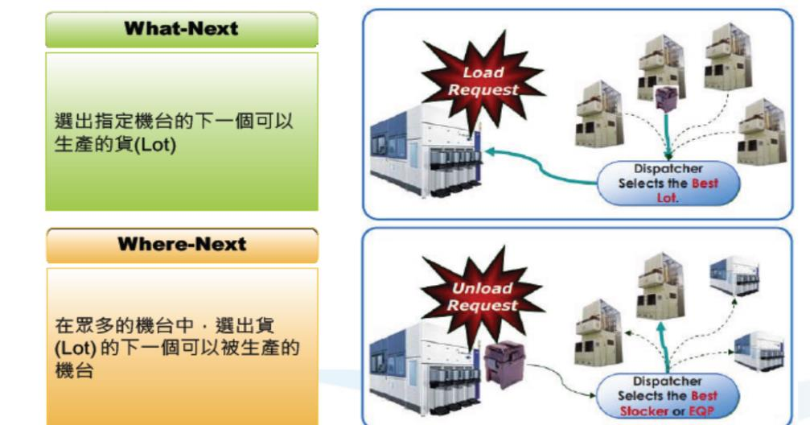
What is Dispatcher

Slide 5
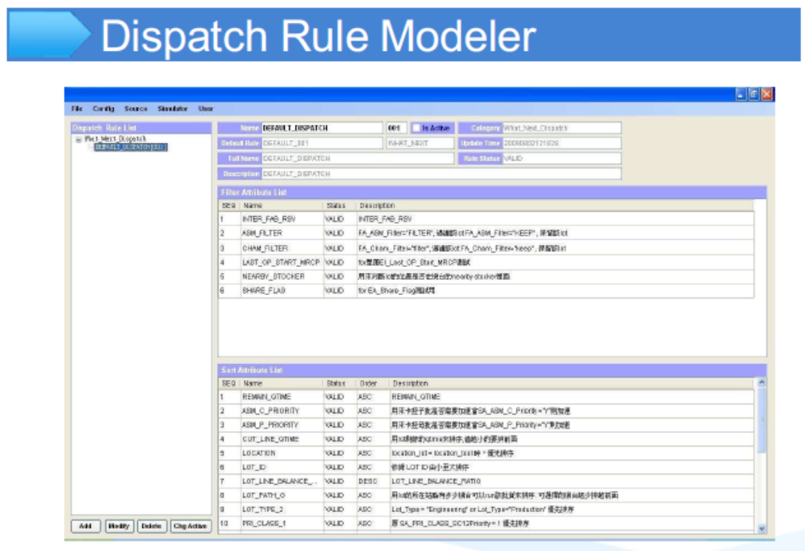

Slide 6
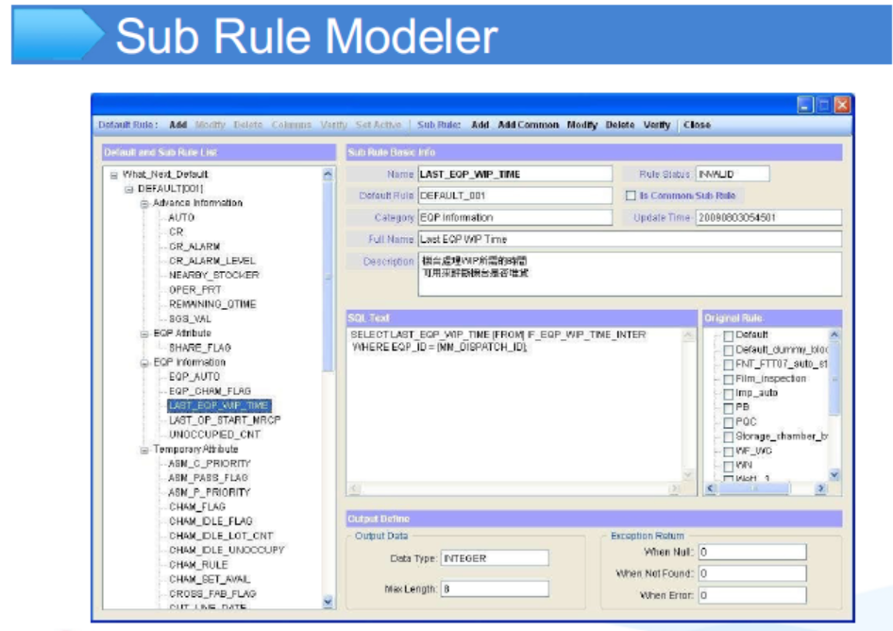

Slide 7
DCS Function Module List
No | Type | Function Module Description | Note
1 | Basic | select best WIP for Load-Reuquest Port (For Priority Main rule and Sub Rule)
2 | Basic | Dispatch by EQ Group or direction EQ (EQ Group setting table attend with DCS)
3 | Basic | 提高WIP直送率(EQ Port Unload-Request WIP, 直送下醫製程EQ Port, 提高搬送效能與產量
4 | Basic | Select best WIP by Main rule + 數個User設定的Sub Rule
5 | Basic | Double Check 派送EQ 是否有此WIP的Process data and Recipe? (若沒有可通知MES下載, 或是改派其他EQ)
6 | Basic | DCS Component中有包含EQ Port Remote I/O模組, 將來客戶連通各設備Remote I/O後, 可望將AMHS搬送正確率提高到98%

Slide 8
DCS Function Module List
No | Type | Function Module Description | Note
7 | Basic | 與MES進行WIP data and priority, Product Follow, EQ and Port Status等資料庫的即時Snapshot對應, 即時運算不delay
8 | Basic | 設定製程Q-Time設定, 確保運作順暢, 良率提高
9 | Basic | Easy to trace filter conditions: 在每個Lot(WhereNext)/Equipment(WhatNext)的Attribute中，DCS會為該Lot/Equipment再加上⼀個Filter的Reason Code，讓用戶在偵錯模式下模擬派工時，可以清楚地知道，該筆Lot/Equipment是因為哪個條件(Filter)而被濾掉
10 | Basic | Easy to tuning rule performance: ⼀個Dispatch Rule是由1或多個Sub Rule組成。DCS在偵錯模式下，會提供每個Sub Rule的執行時間，讓使用者可以根據每個Sub Rule的執行時間來調整Rule內容，讓派工效能最佳化

Slide 9
DCS Function Module List
No | Type | Function Module Description | Note
11 | Basic | Easy to do version control: 透過DCS的版控功能，使用者可以輕鬆執行線上Dispatch Rule的版本切換(HA 架構)
12 | Basic | Easy to maintain rule: DCS使用簡易的Logical Script (Ex: IF THEN ELSE)，讓用戶可以輕鬆的編輯與維護Rule(目前版本, Phase II預計圖形化)
13 | Basic | 與盟立五強MCS搭配結合, DCS在下達搬送指令時可自帶各種Flag與運算參數, 讓MCS排序搬送指令後, 生產更有效率
14 | Basic | Carrier Clean Fage On, 由DCS派送至Carrier清洗機並在清洗完成後為報MES
15 | Basic | Empty Foup balance, 有先前進後出的設備需要提供空FOUP, DCS可設定各Stocler Empty 警戒水位數量, 由DCS調控全廠需要空FOUP的分配 (目前已知MES會將FOUP statuss改成: Waiting Clean)
16 | Basic | DCS User and Report Source code可提供給客戶, 並提供修改與新增功能的教育訓練

Slide 10
DCS Function Module List
No | Type | Function Module Description | Note
17 | For Amkor 客製化 | 可將幾個WIP設定成Batch, 批次生產, 並直接設定批次Priority, 取代訂單工單WIP一致性 | 取代一Lot一工單之系統特點
18 | For Amkor 客製化 | MES 目前只對WIP修改Lot Status: Wait In Process, In Process, Hold, Waiting to Next Step(與Waiting in Process相同, 只修改STEP ID) WIP選擇與Next Step EQ Group 選擇都由DCS運算 | Advance Funciton, 建議先放在Phase2
19 | For Amkor 客製化 | MES只需要改變Lot Rework Flag, 並在Rework follow資料中註明那一站可以進入Rework Folw,
20 | For Amkor 客製化 | 如果WIP Data可以提供客戶訂單Order ID, 以及工單須完成時間, DCS的運算與生產效能會更好一需 | 目前已知MES可提供 WIP Priority 與 due date
21 | For Amkor 客製化 | 提供WIP內各Slot狀態, 若NG或已經空掉, 可以指派兩個WIP去Sortor進行Wafer merger
22 | For Amkor 客製化 | 是否加入FOUP Maintenance功能? 每搬送幾百次就去FOUP量測機台調整精度?

Slide 11
DCS Function Module List
No | Type | Function Module Description | Note
18 | For Amkor 客製化 | MES 目前只對WIP修改Lot Status: Wait In Process, In Process, Hold, Waiting to Next Step(與Waiting in Process相同, 只修改STEP ID) WIP選擇與Next Step EQ Group 選擇都由DCS運算 | Advance Funciton, 建議先放在Phase2
19 | For Amkor 客製化 | MES只需要改變Lot Rework Flag, 並在Rework follow資料中註明那一站可以進入Rework Folw,
20 | For Amkor 客製化 | 如果WIP Data可以提供客戶訂單Order ID, 以及工單須完成時間, DCS的運算與生產效能會更好一需 | 目前已知MES可提供 WIP Priority 與 due date
21 | For Amkor 客製化 | 提供WIP內各Slot狀態, 若NG或已經空掉, 可以指派兩個WIP去Sortor進行Wafer merger
22 | For Amkor 客製化 | 是否加入FOUP Maintenance功能? 每搬送幾百次就去FOUP量測機台調整精度?
23 | For Amkor 客製化 | EQ Port Status要確定EAP可以回報到MES, 目前運作狀態, MES訂為: RUN, DOWN, PM, IDLE, …etc

Slide 12
DCS Function Module List
No | Type | Function Module Description | Note
24 | For Amkor 客製化 | 應對應客戶MES需求, EQ各Port Process Ststus 目前被定義為: Load Request, UnLoad Request, In-Process, Waiting(DCS回報已派貨之EQ Port, 狀態改為Waiting, 以避免重複派貨)
25 | For Amkor 客製化 | EQ Port Access Mode 需確認, EAP能不能回報AGV or MGV mode?
26 | For Amkor 客製化 | EQ Port Block停用功能(Block包含Port上有WIP也會被暫停) 請客戶與製程and RD 確認是否不要這個功能 | 建議留存此功能
27 | For Amkor 客製化 | 客戶要求Sub Rule Dashboard, 提供個功能或Event, IF, Elase…etc 等圖形介面, 讓User可用拖拉方式進行follow and rule 設定 | Advance Funciton, 建議先放在Phase2
28 | For Amkor 客製化 | 客戶要求Sub Rule Dashboard, 提供個功能或Event, IF, Elase…etc 等圖形介面, 讓User可用拖拉方式進行follow and rule 設定 | Advance Funciton, 建議先放在Phase2
29 | For Amkor 客製化 | 已知目前MES無法提供ERP訂單 Order data, MES希望我們PhaseI 先以WIP資訊為主派貨, 建議此資訊之後還是要導入MES, 要不然將來無法引進先進的APS

Slide 13
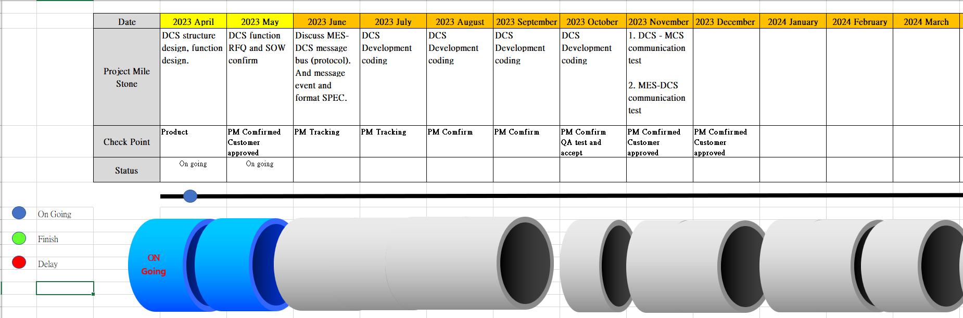
Amkor DCS Project MileSton

